Slide 1
Лекция 13
Россия в годы великих потрясений
Курс: История России
Главы 15, 16 учебников

Slide 2
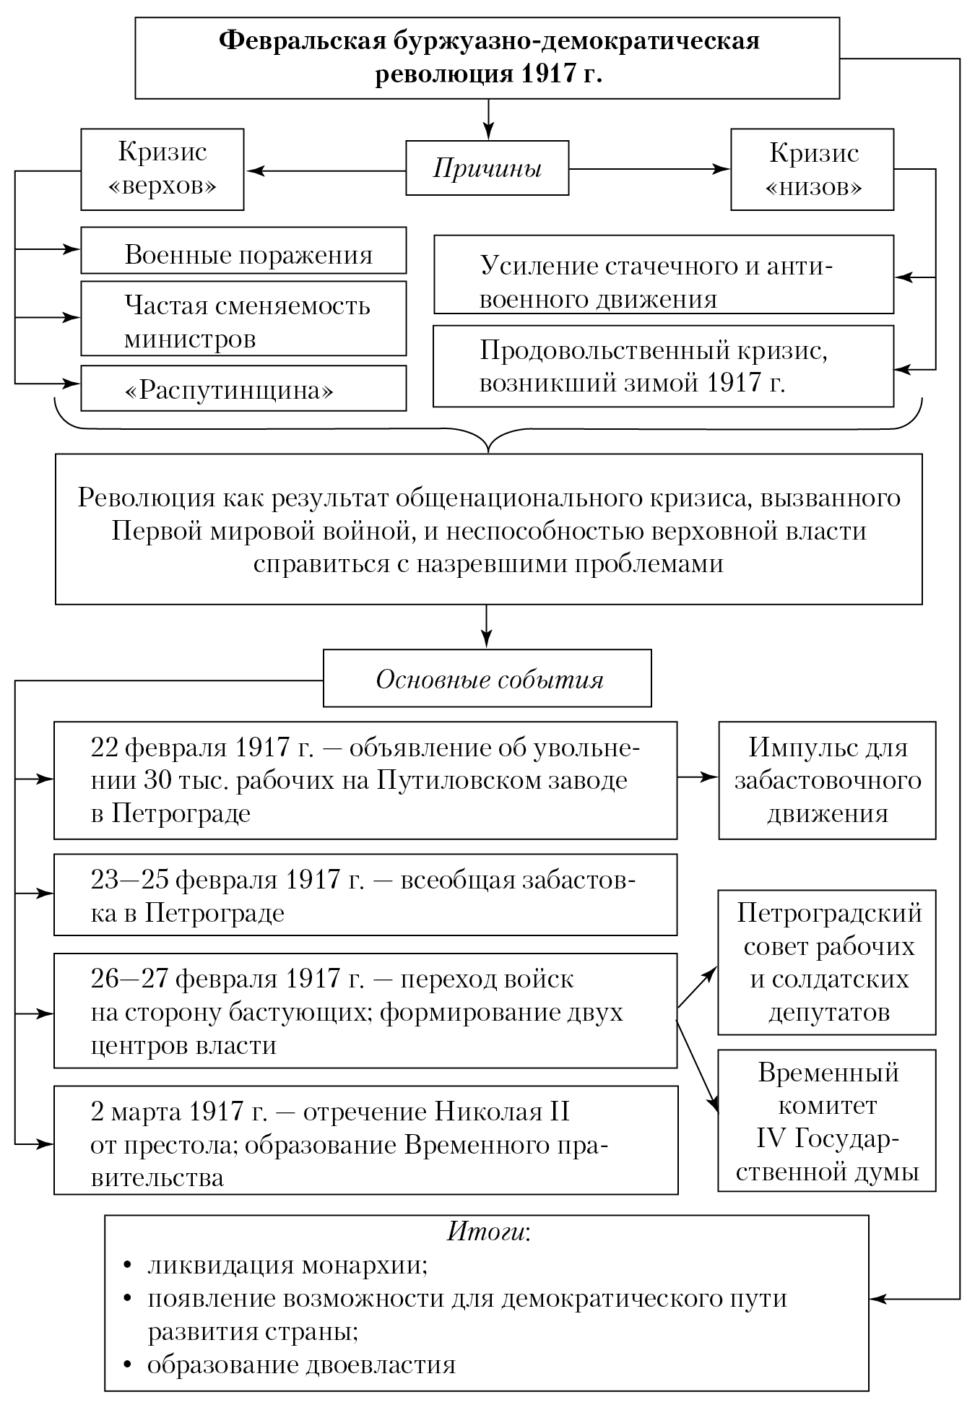

Slide 3
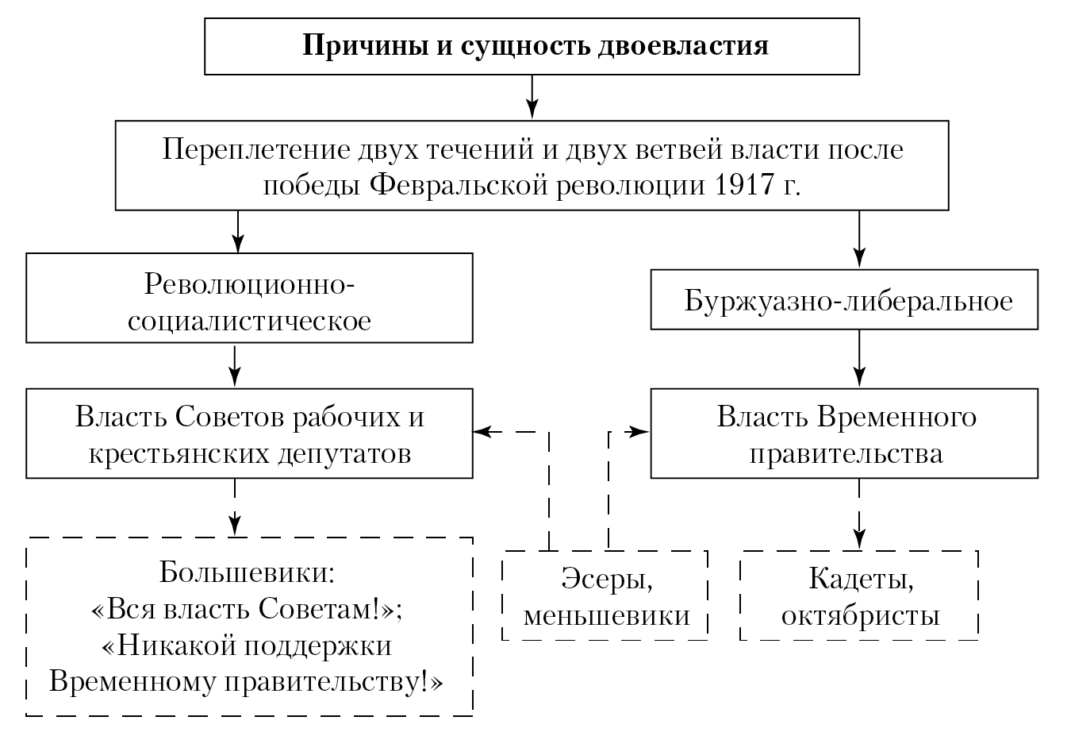

Slide 4
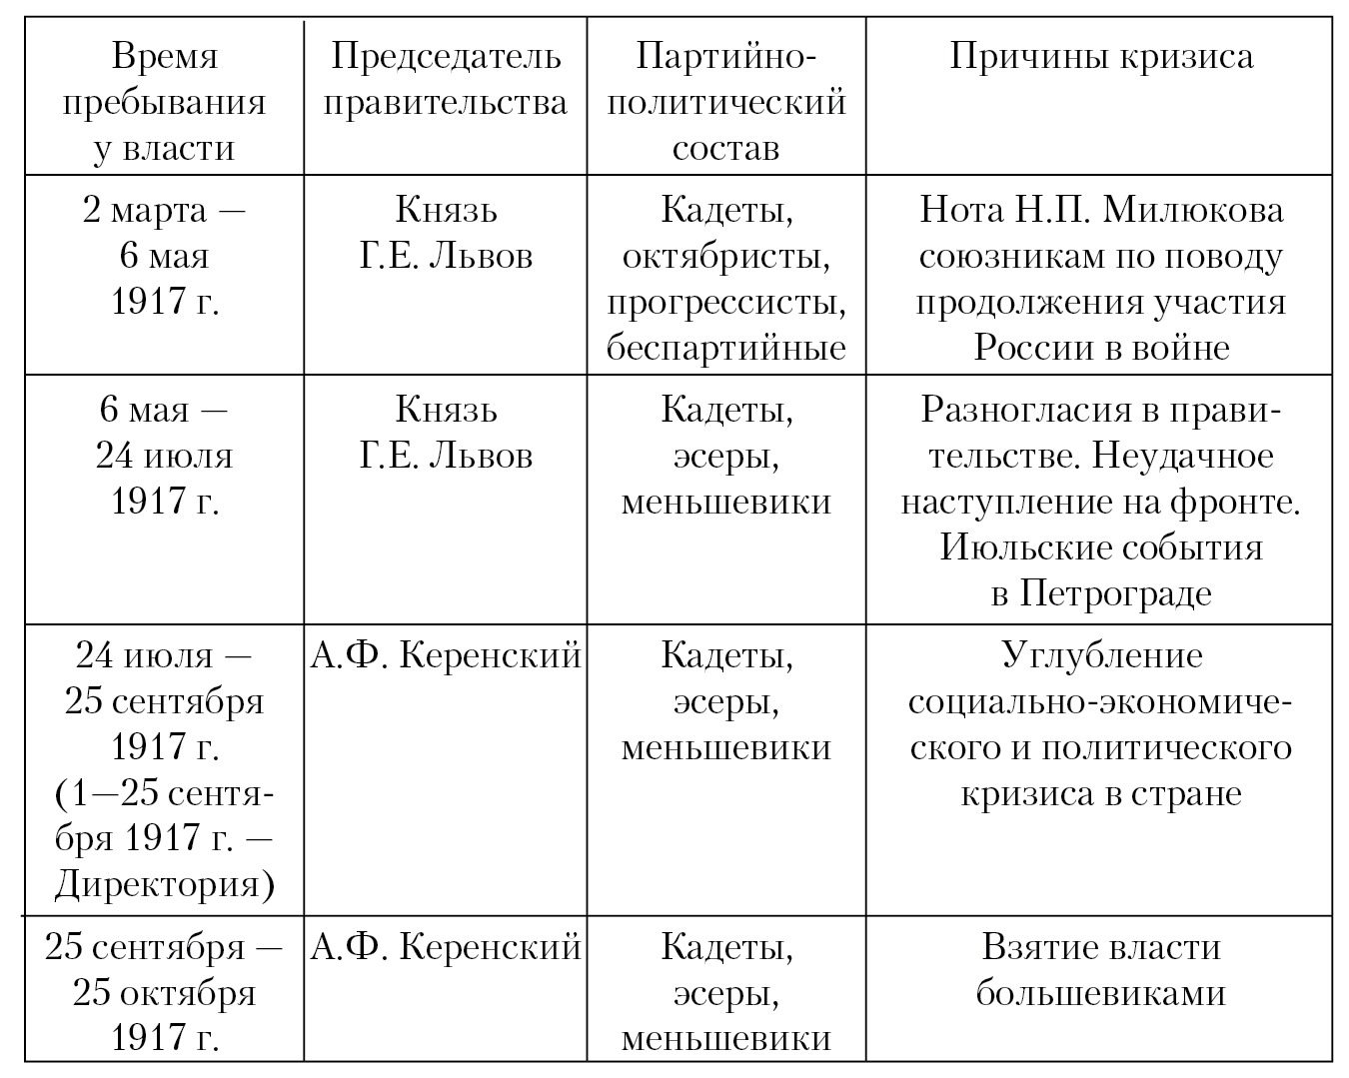
Временное правительство в 1917 г. и его кризисы

Slide 5
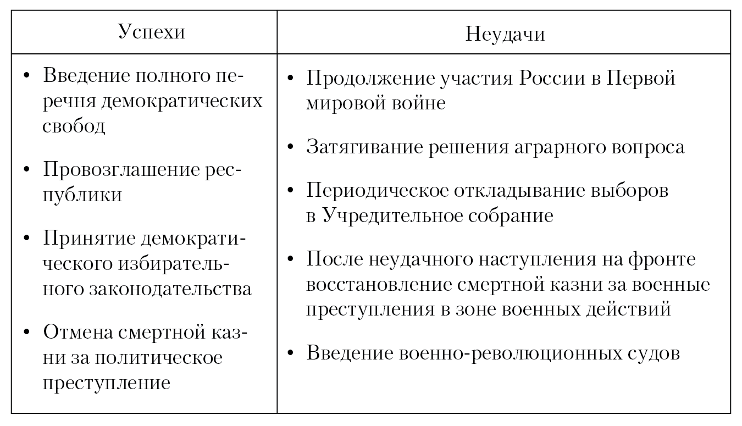
Политика Временного правительства

Slide 6
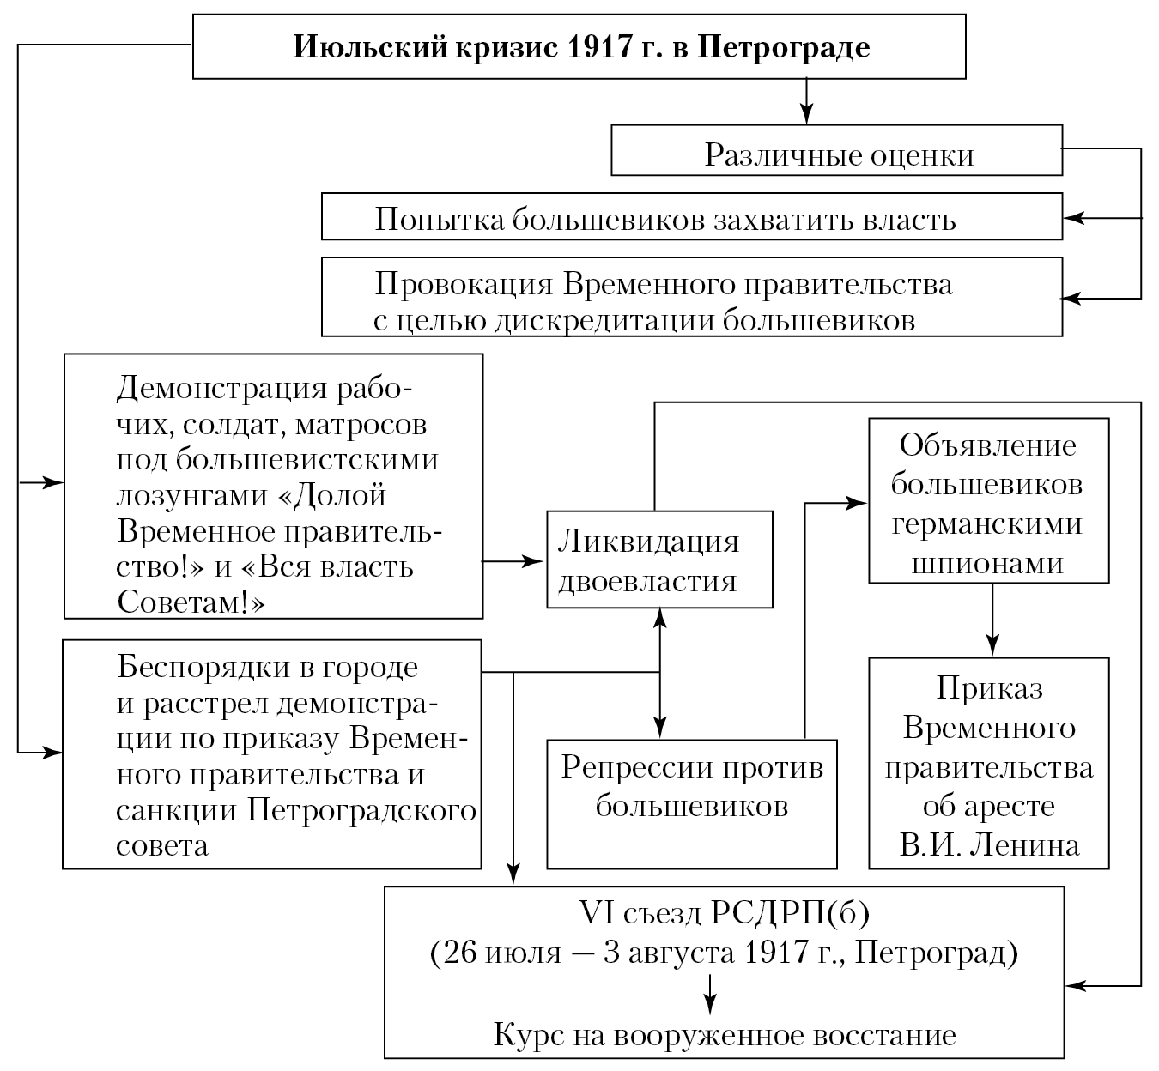

Slide 7
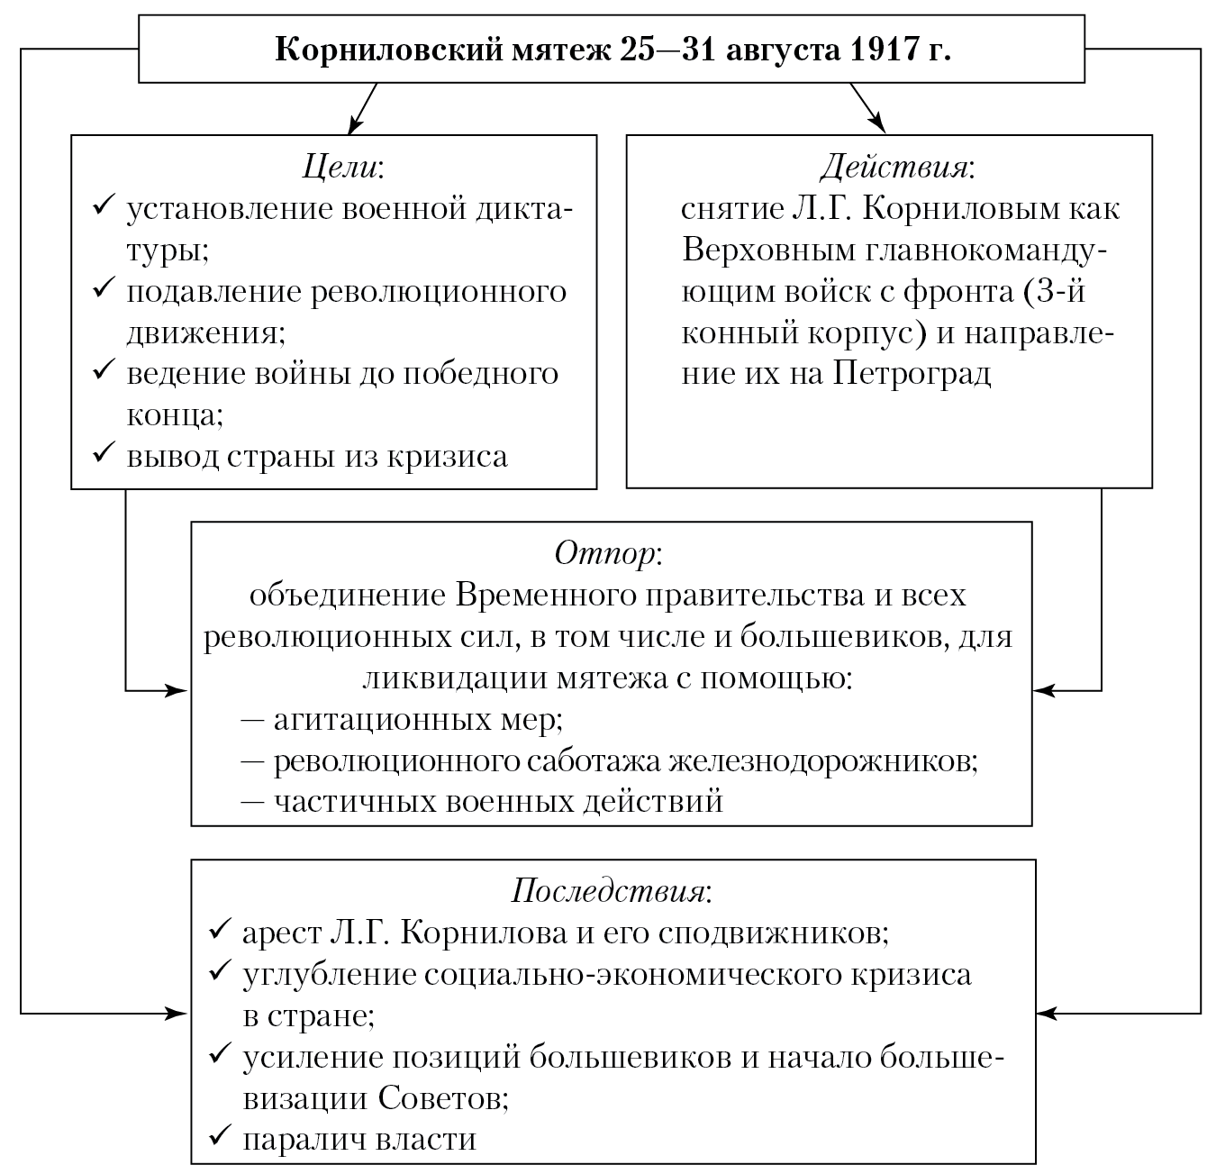

Slide 9
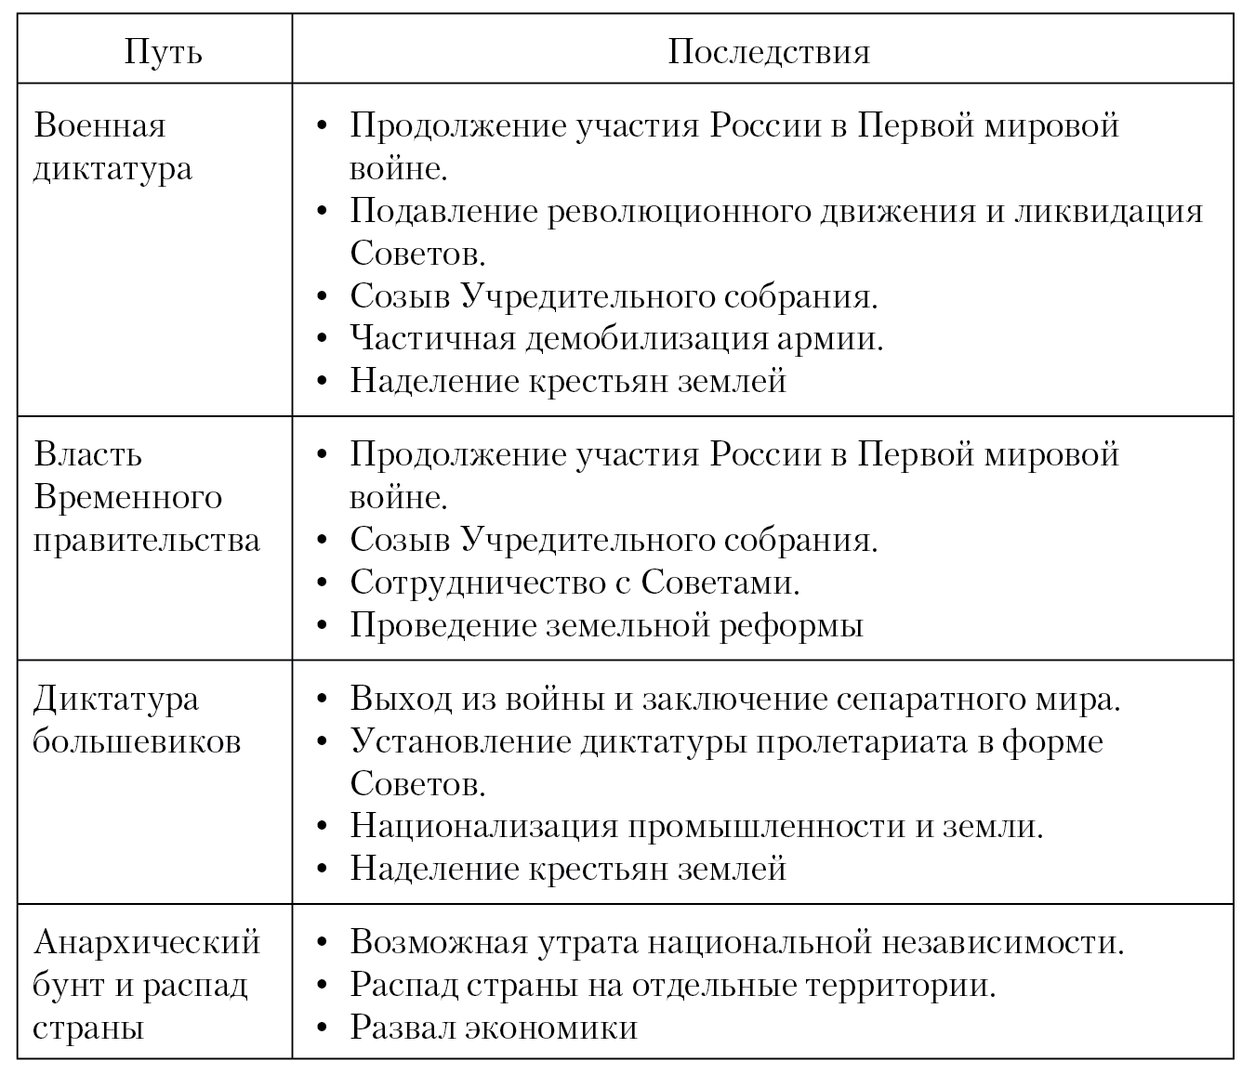
Политика Временного правительства

Slide 10
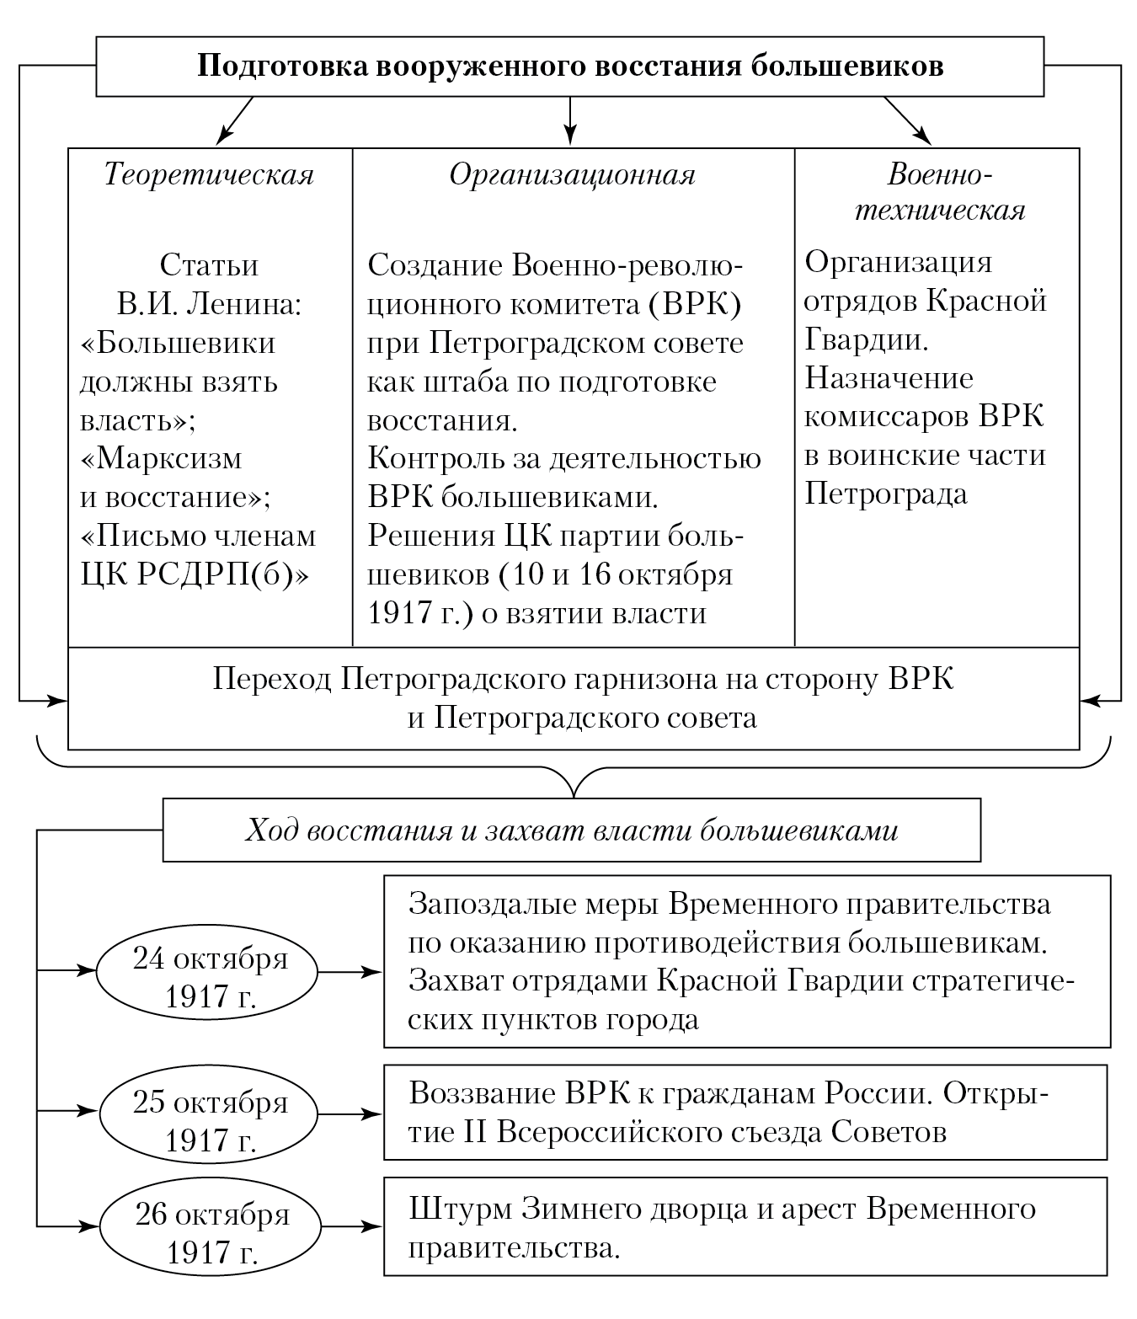

Slide 11
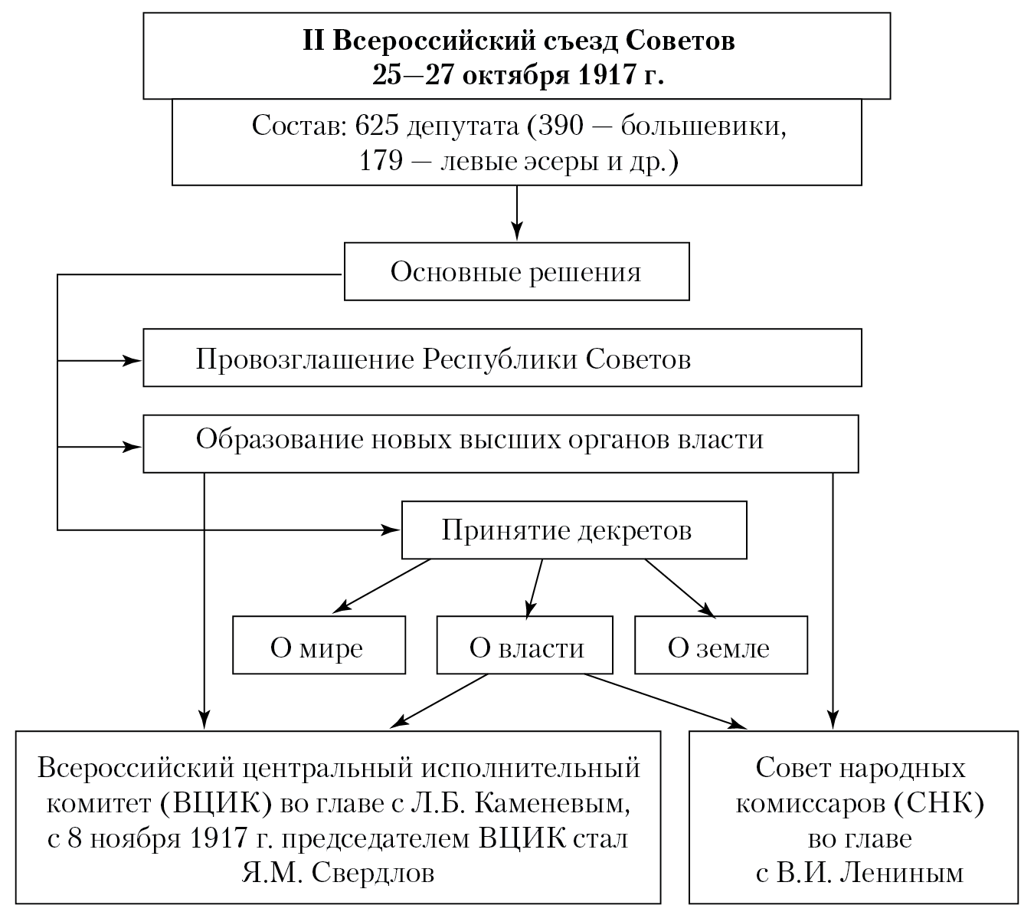

Slide 12
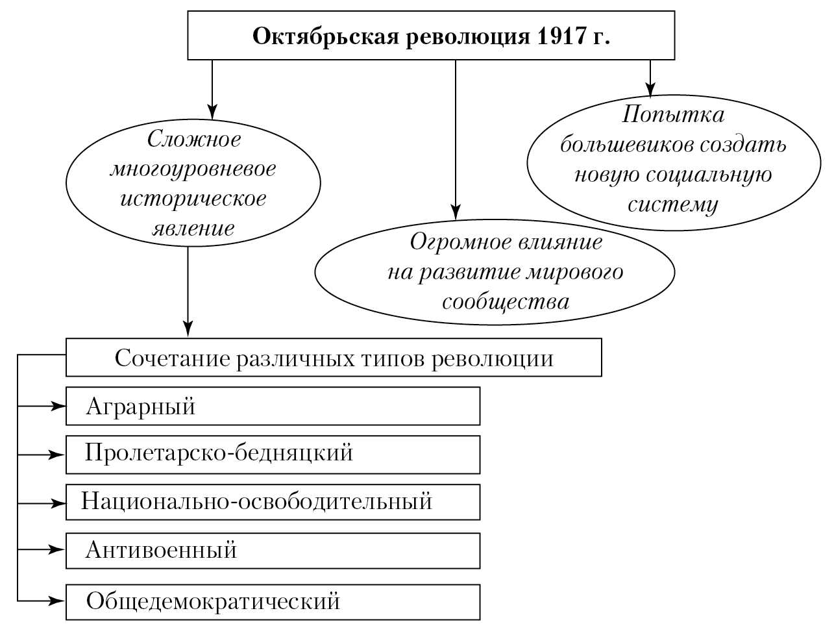

Slide 13
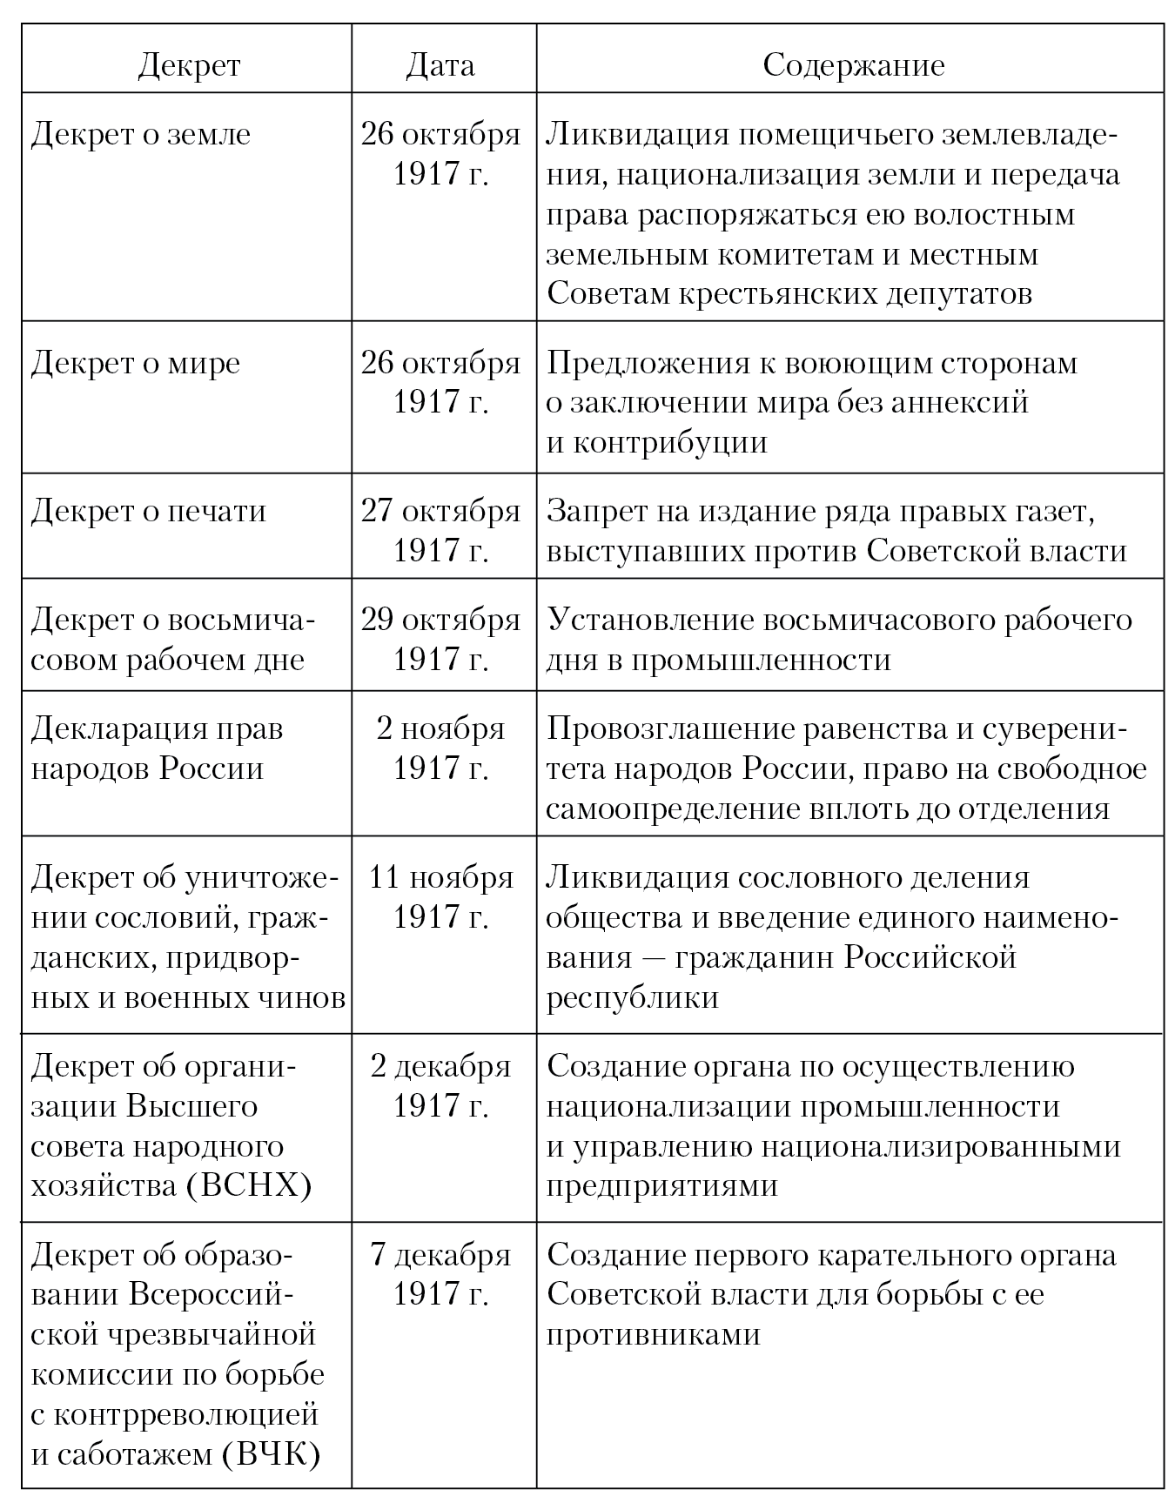
Первые декреты Советской власти

Slide 14
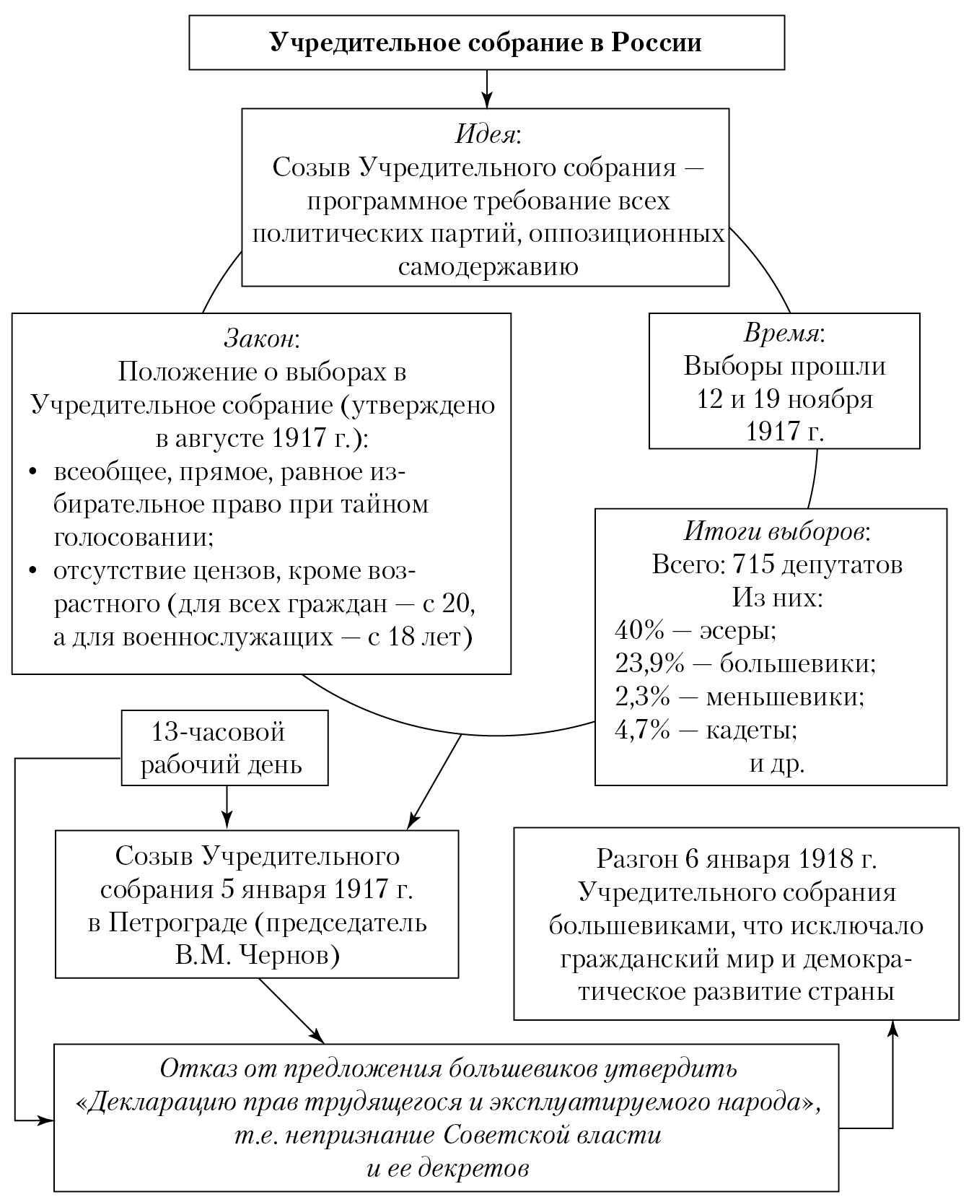

Slide 15
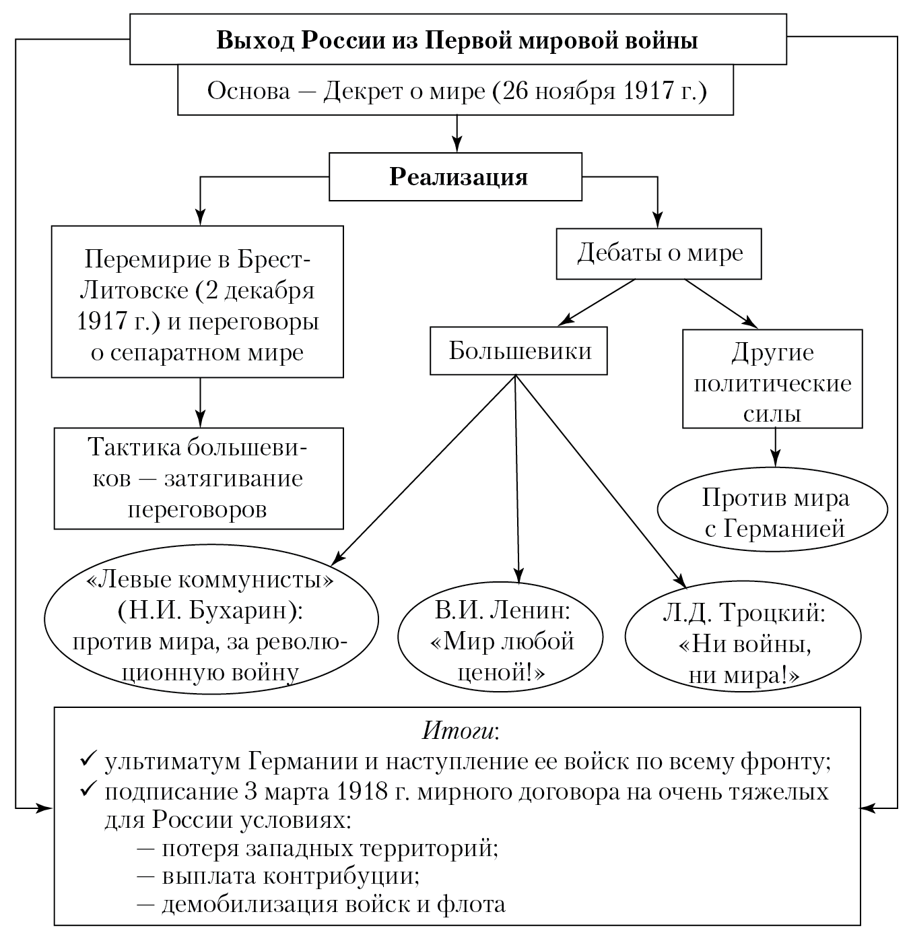

Slide 16
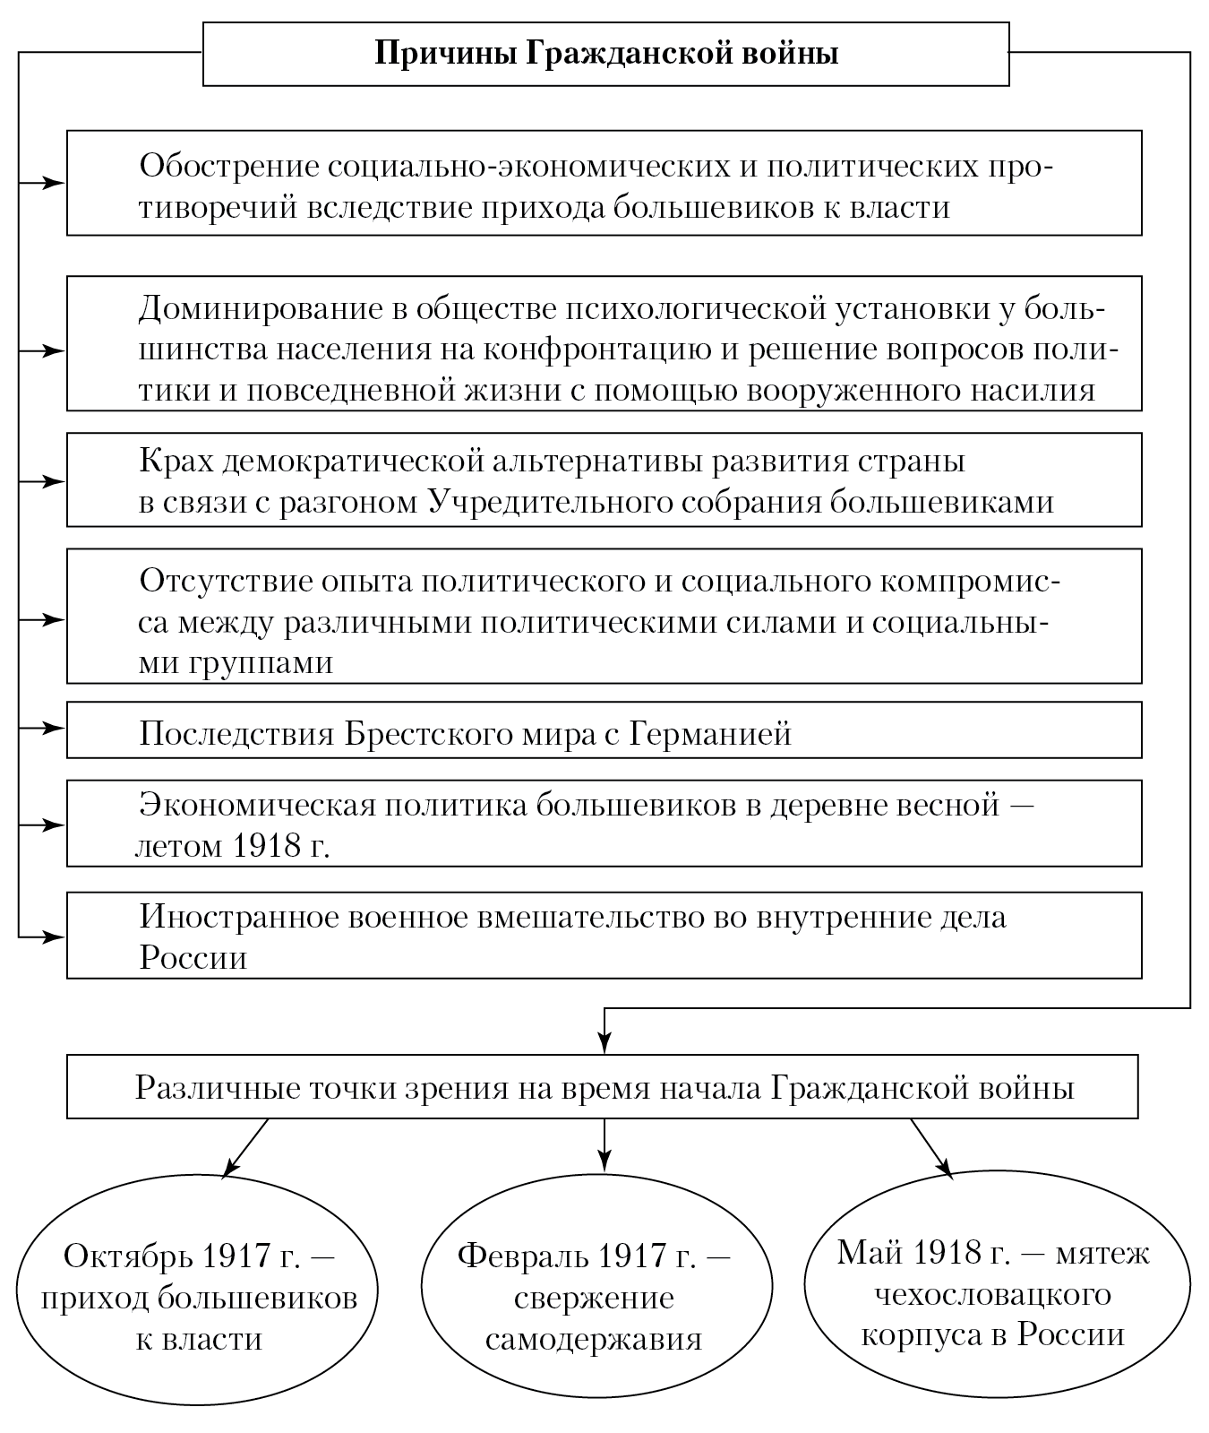

Slide 17
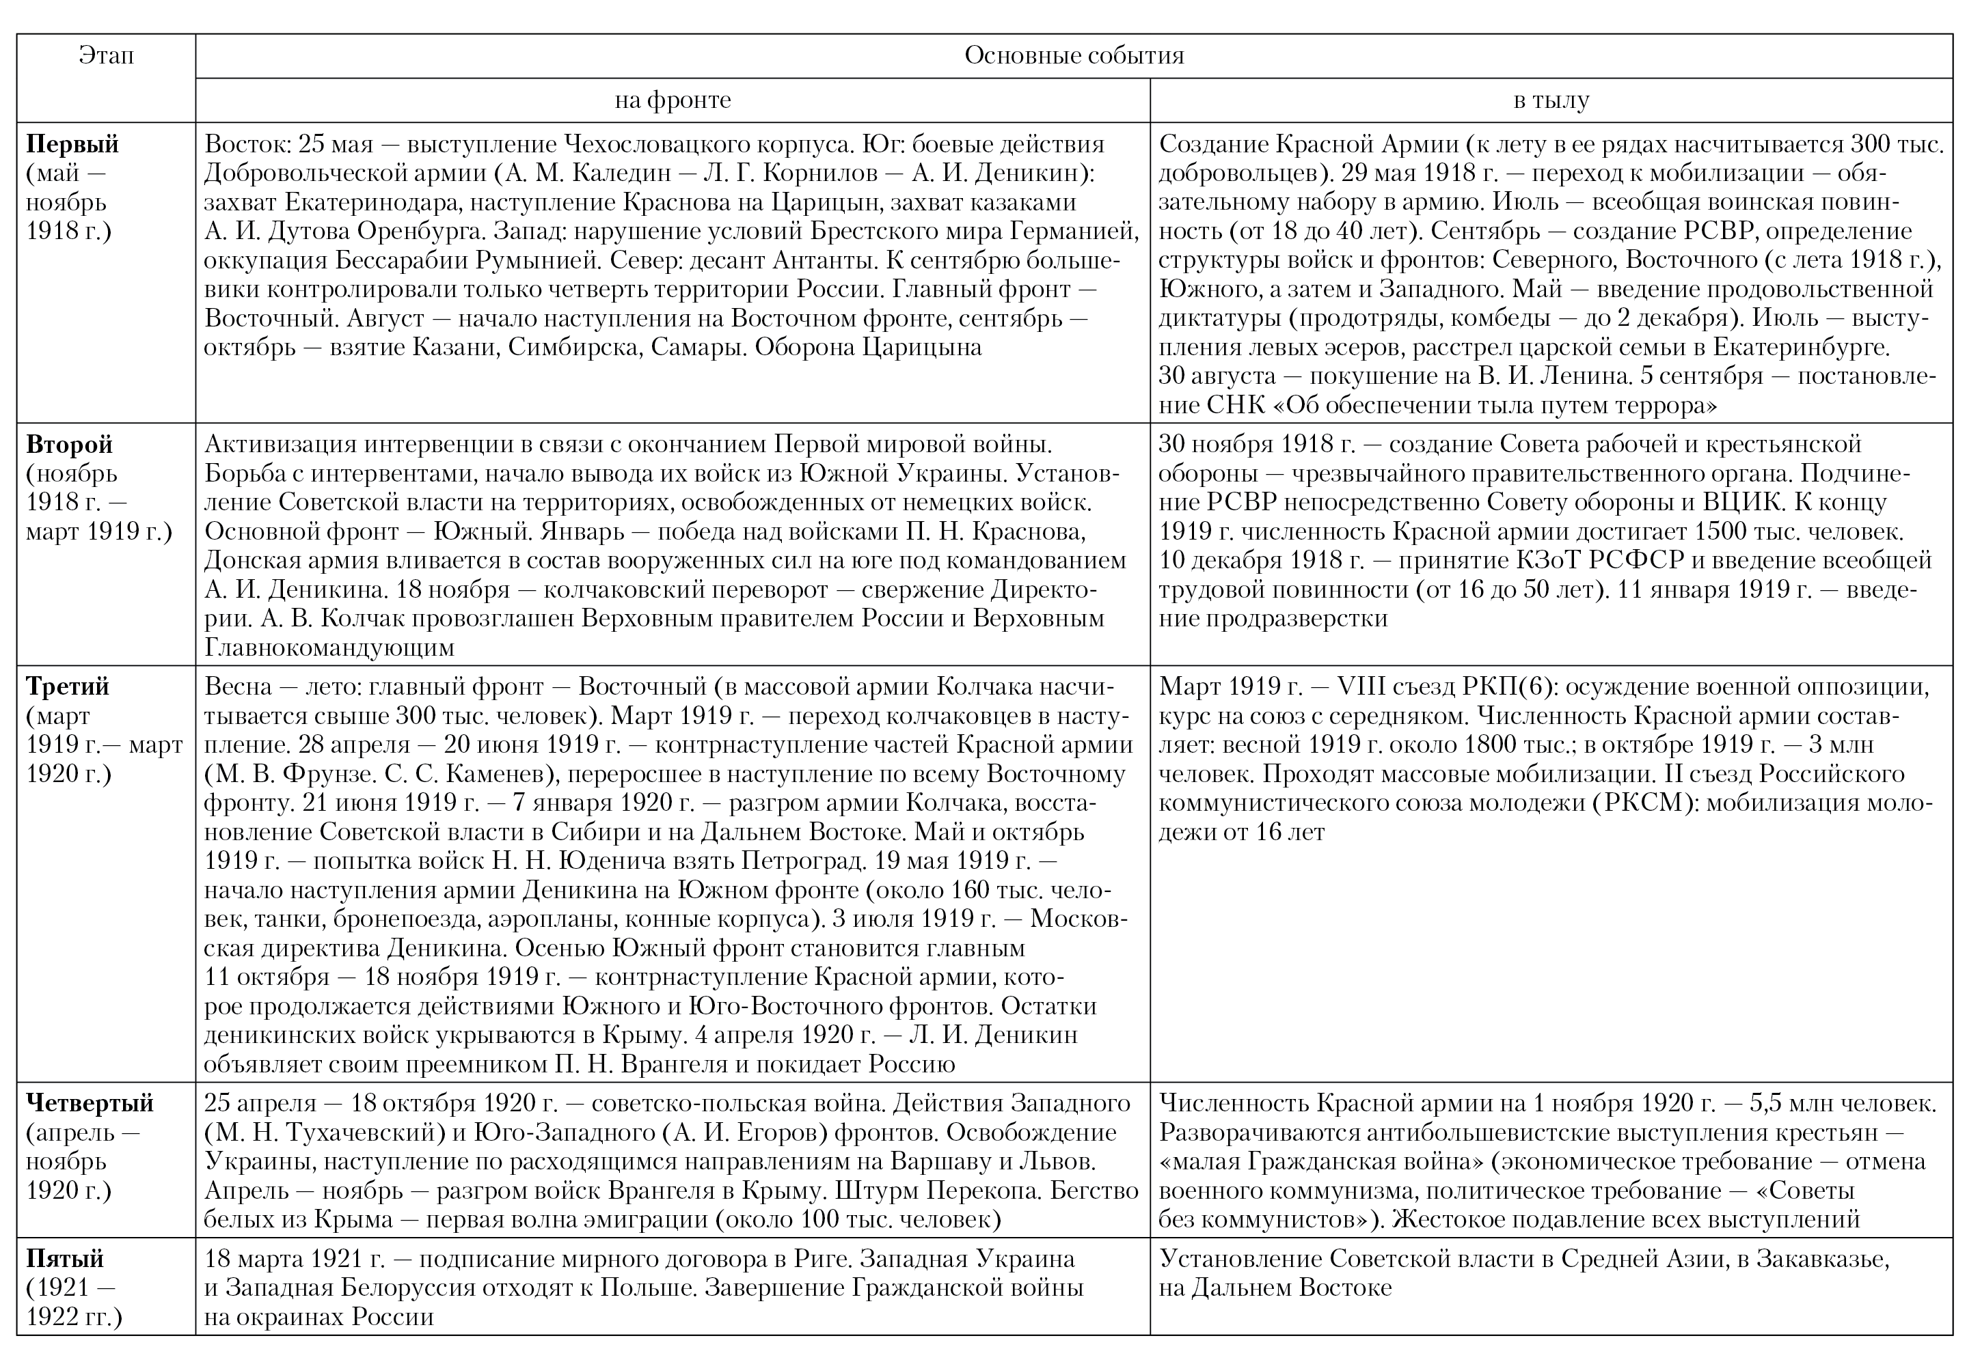
Хроника главных событий Гражданской войны

Slide 18
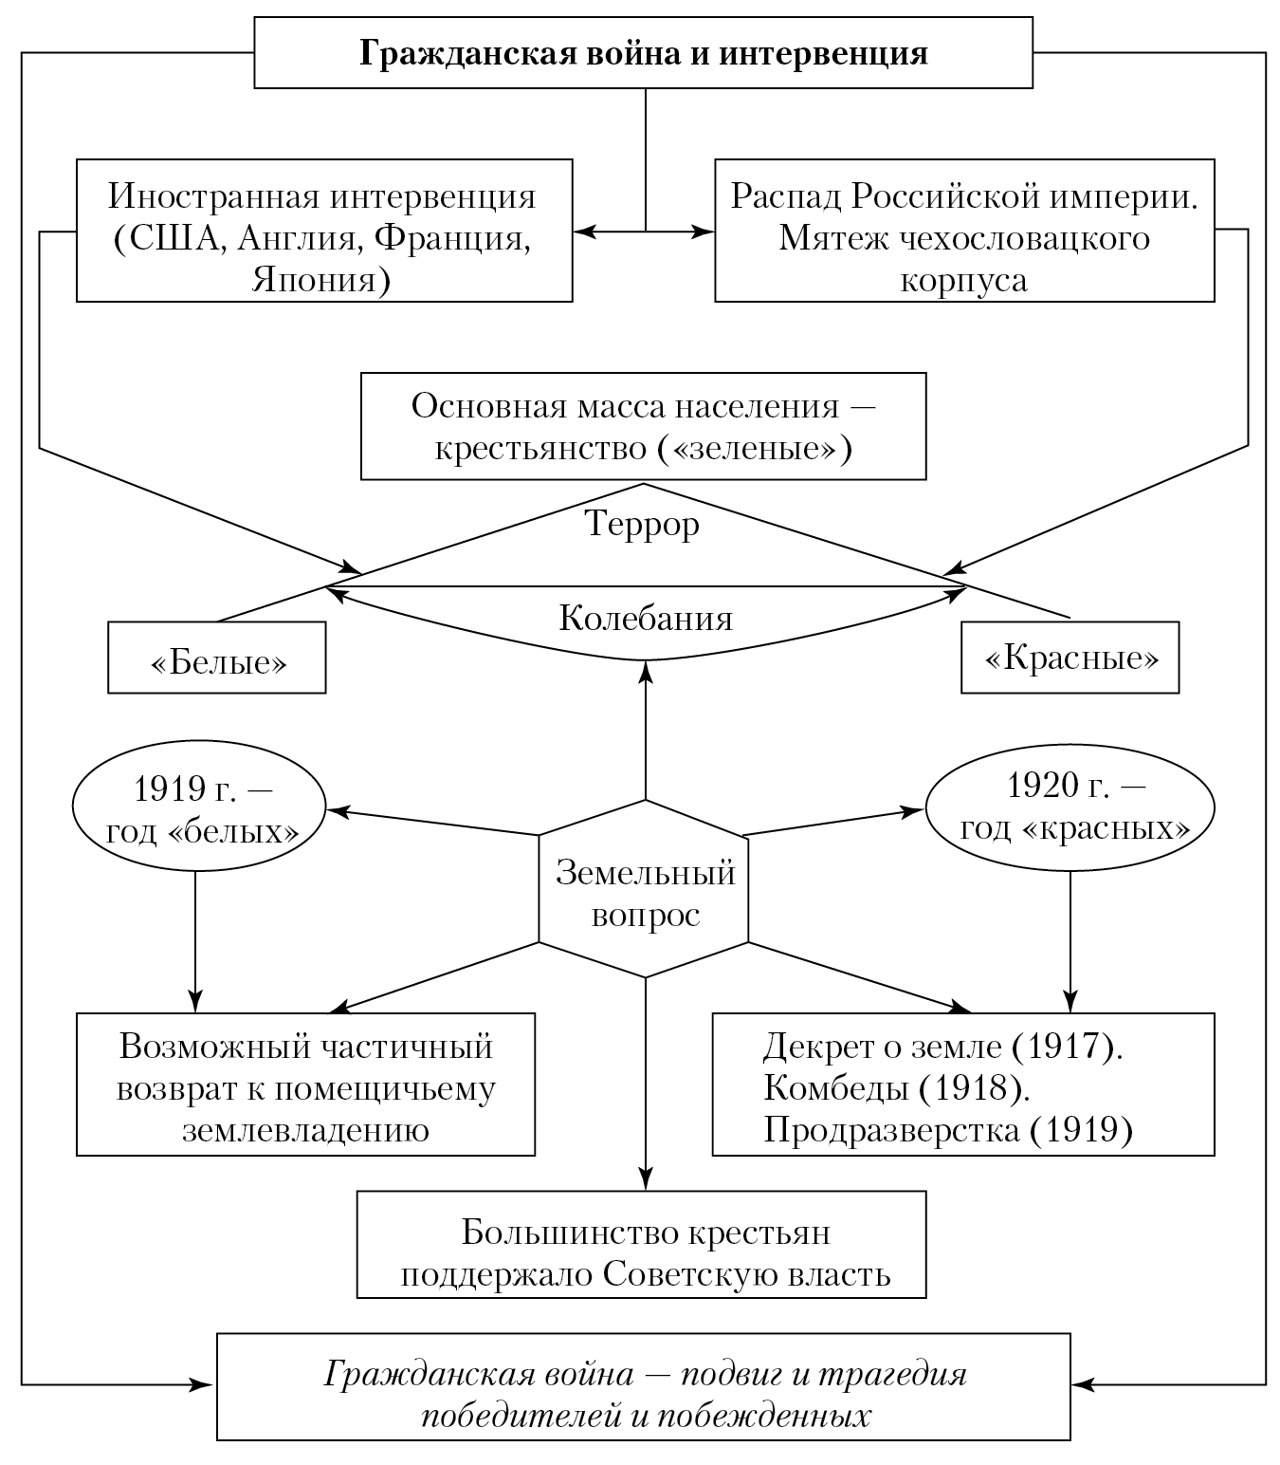

Slide 19
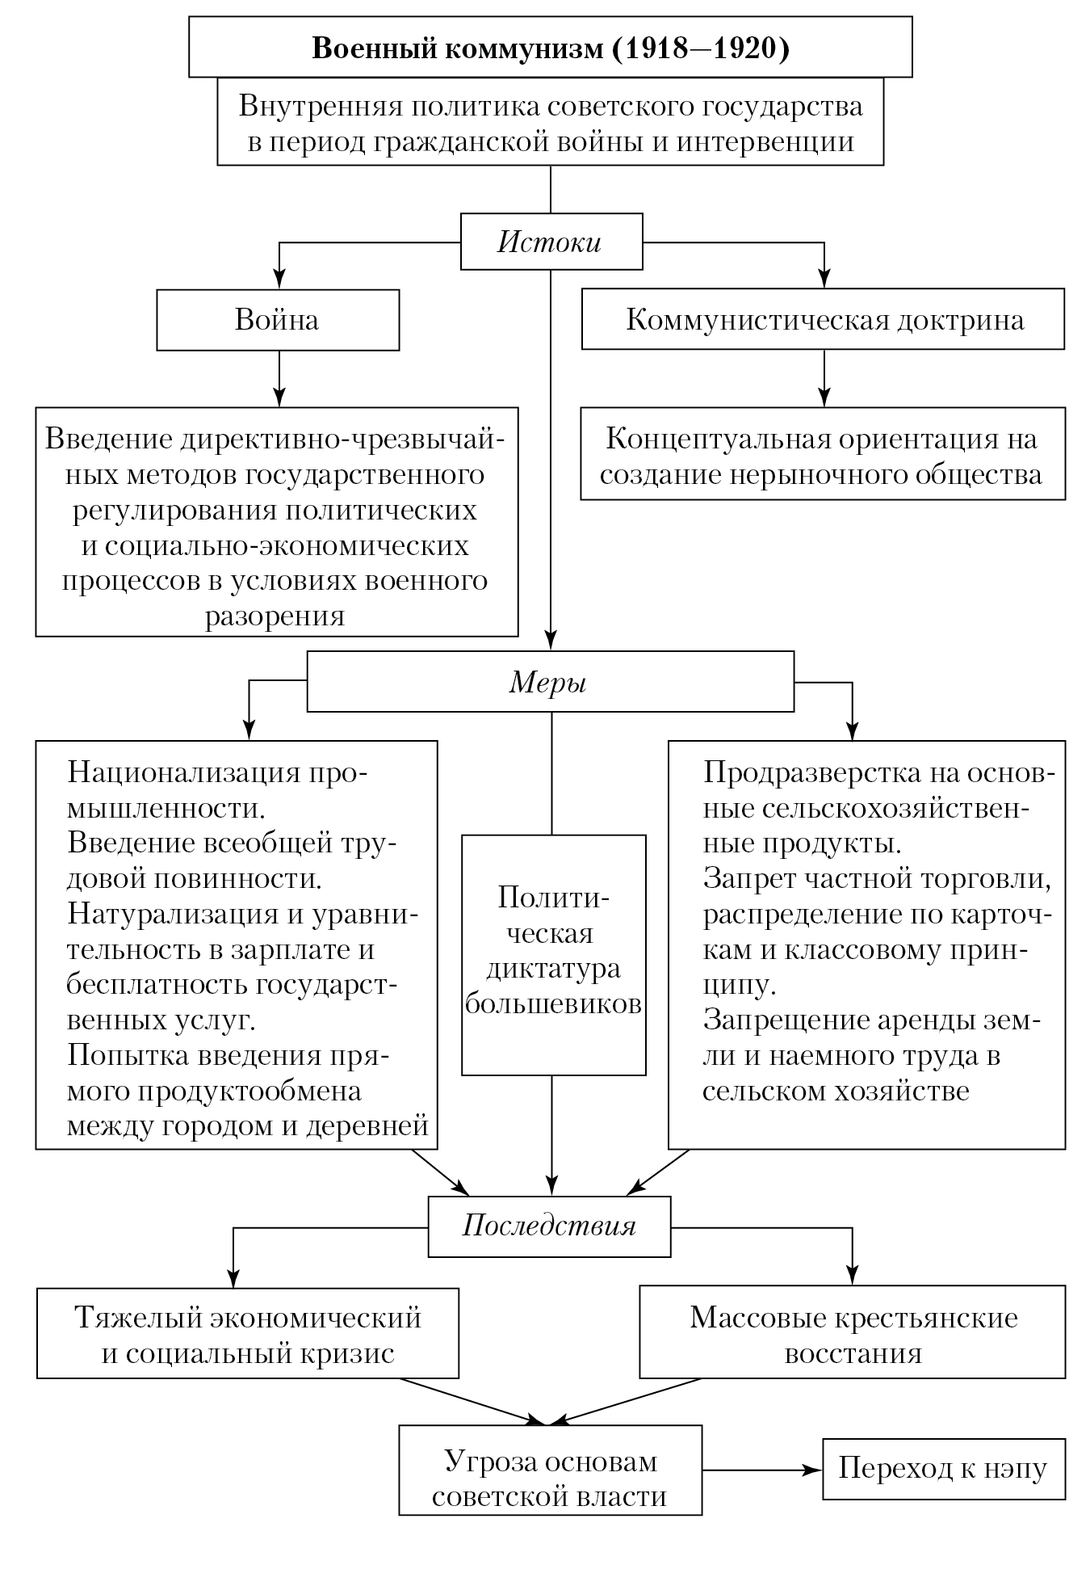

Slide 20
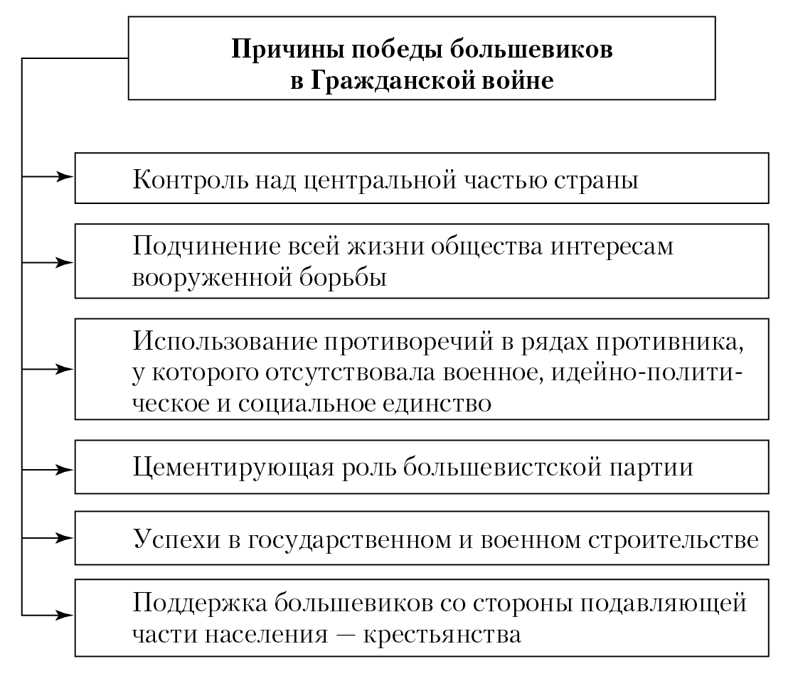

Slide 21
Подробнее
расскажут базовые учебники
Главы 15, 16
Кириллов, В. В. История России для технических вузов : учебник для академического бакалавриата / В. В. Кириллов, М. А. Бравина. М. : Издательство Юрайт, 2015
Кириллов, В. В. История России : учебное пособие для академического бакалавриата / В. В. Кириллов. М. : Издательство Юрайт, 2016

